Slide 1
Simplify the Usage of Lexicon in Chinese NER
分享人：段志丽

Slide 2


CONTENTS
Experiment
Research Question
Approach
Comments
Introduction

Slide 3
About the Author
复旦大学计算机学院上海智能信息处理重点实验室：
研究领域：知识科学；文本处理；算法设计与分析；自然语言处理；语义网；认知科学等。

Slide 4
Abstract
做什么问题？为什么做这个问题？
近年来，许多作品试图利用词库来增强汉语命名实体识别(NER)的性能。 作为代表，LSTM(Zhang和Yang，2018)在几个公共中文NER数据集上取得了新的基准结果。 然而，LSTM具有复杂的模型体系结构。 这限制了它在许多需要实时NER响应的工业领域的应用。
怎么解决这个问题？
提出了一种将单词词典纳入字符表示中； 该方法避免了设计复杂的序列建模体系结构，对于任何神经NER模型，只需要对字符表示层进行细微的调整就可以引入词典信息。 对四个基准的中国NER数据集的实验研究表明，我们的方法获得的推理速度比最先进的方法快6.15倍，并且具有更好的性能。 实验结果还表明，该方法可以很容易地与BERT等预训练模型相结合。

Slide 5
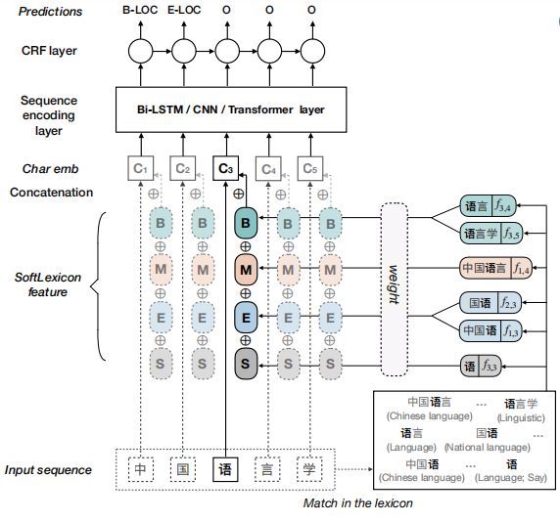
Approach

Slide 6
Approach
Character Representation Layer(字符表示层)
s ={c₁,c₂,............,c_{n}}∈V_{c}
where: V_{c} is the character vovabulary
c_{i} is represented using a dense vector. * bigrams()

Slide 7
Approach
Character Representation Layer(字符表示层)
ExSoftword Feature
* is a 5-dimensional multi-hot vector with each dimension corresponding to an item of {B, M, E, S}.

Slide 8
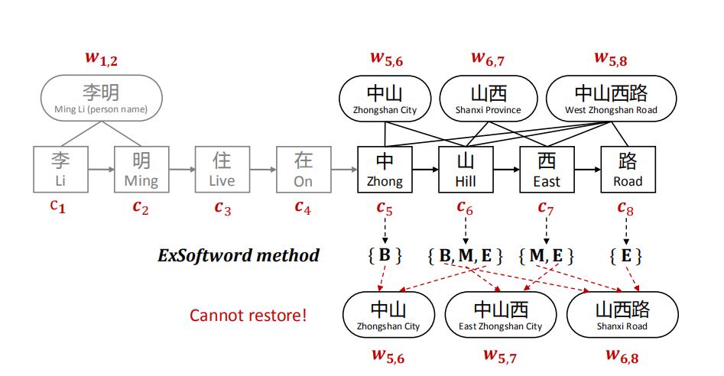
Approach
Character Representation Layer(字符表示层)
* is a 5-dimensional multi-hot vector with each dimension corresponding to an item of {B, M, E, S}.
中山西路
B(c_{i})={w_{i,k} ∀w_{i,k，}∈L，i<k<n}
M(c_{i})={w_{i,k} ∀w_{j,k，}∈L，1<=j<i<k<=n}
E(c_{i})={ w_{j,i} ,∀w_{j,k，}∈L，1<=j<i}
S(c_{i})={c_{i},∃c_{i}∈L}.

Slide 9
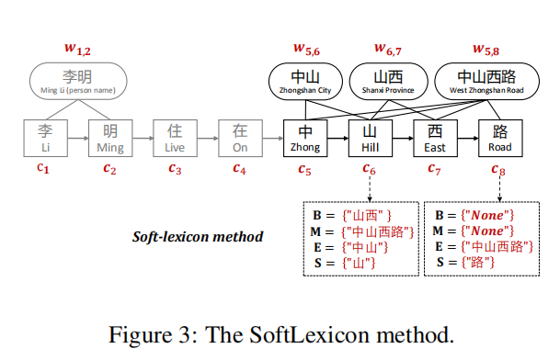
Approach
①Categorizing the matched words.
②Condensing the word sets.
first：
second：
where：
③Combining with character representation.

Slide 10
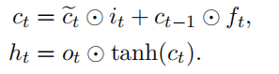
Approach
Sequence Modeling Layer (数据建模层)
bidirectional long-short term memory network(BiLSTM),
Convolutional Neural Network(CNN) transforme

Slide 11
Approach
Label Inference Layer （标签推断层）
On top of the sequence modeling layer, it is typical to apply a sequential conditional random field(CRF) layer to perform label
inference for the whole charactersequence

Slide 12
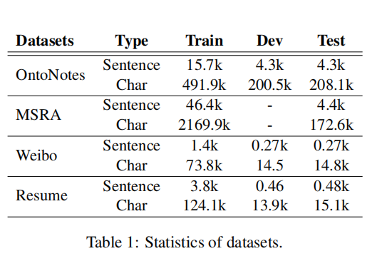
Experiment
Datasets：
Onto Notes和MSRA来自newswire领域，在这里可以对训练数据进行黄金标准分割。
微博NER和简历NER分别来自社交媒体和简历。 这两个数据集没有金标准分割。

Slide 13
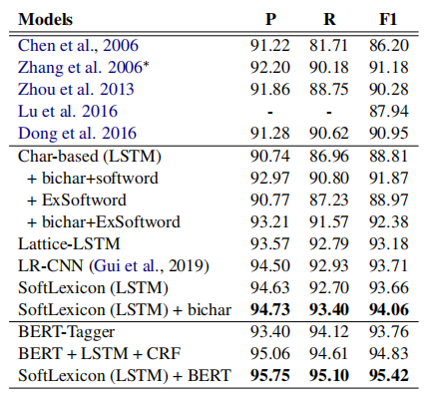
Experiment
Performance on MSRA.

Slide 14
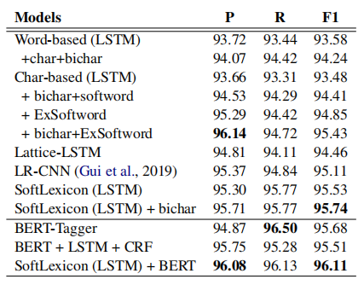
Experiment
Performance on Resume.

Slide 15
Experiment
Datasets：
Onto Notes和MSRA来自newswire领域，在这里可以对训练数据进行黄金标准分割。
微博NER和简历NER分别来自社交媒体和简历。 这两个数据集没有金标准分割。

Slide 16
Comments
在本工作中，讨论了在汉语NER中使用词汇的计算效率。 为了获得一种具有快速推理速度的高性能汉语NER系统，提出了一种将词汇信息结合到字符表示中的新方法。 对四个基准的中国NER数据集的实验研究表明，此方法可以获得比最先进的方法更快的推理速度和更好的性能。

Slide 17
Thanks

